Slide 1
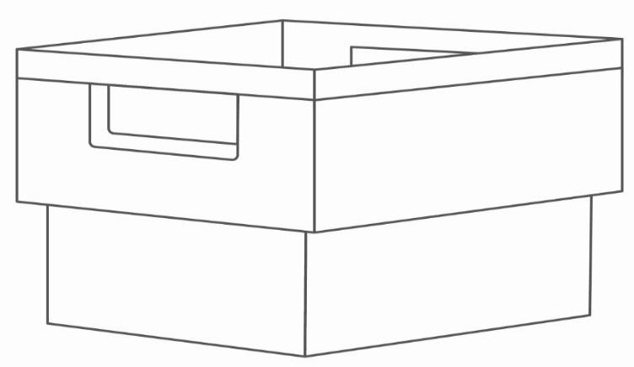
CityMails packinstruktion för paket
Uppdaterad 2023-06-09

Slide 2
Mått och vikt
BAS/PRIO:
Max mått: L+B+H max 90cm varav längsta sidan max 60cm.
Max mått, mjuka påsar: L+B+H max 120cm varav längsta sidan max 70cm.
Max vikt: 5kg.
OMBUD:
Större försändelser med max mått och vikt enligt nedan.
Max längd: 120cm
Max bredd: 50cm
Max höjd: 50cm
Max vikt: 20kg

Slide 3
Märkning
CityMail åtar sig att distribuera korrekt adresserade försändelser. Med detta avses; försändelser med korrekt och fullständigt personnamn/företagsnamn och postadress i enlighet med standarden för svenska postadresser, SS613401:2011.
Försändelserna skall vara märkta med ”Brevlådepaket” eller av CityMail godkänd annan märkning, samt en streckkod som visar kolli-id i av CityMail angivet format.
Information om vilka paket som ska hanteras enligt LAD ska synas på två sätt. Paketet ska märkas genom en tydlig text ”Leave At Door” på etiketten i anslutning till ordet ”Brevlådepaket”. Informationen ska även synas i aviseringsfilen, genom att fältet ”LAD” (leave at door) anges till ”true”.
Vidare ska tydlig avsändare kunna avläsas (avsändarnamn och adress) samt svensk returadress.

Slide 4
Packning av paket
Packning ska ske i/på, av CityMail anvisad lastbärare.
T.ex. i halvpallscontainer (se bild) eller direkt på EUR-pall. Om paketen packas direkt på pall, får höjden vara max 120 cm inkl. pall.
Försändelser ska läggas med adressetikett uppåt.
Emballaget skall vara anpassat till försändelsens innehåll och skydda innehållet väl. Emballaget skall tåla normal transporthantering.
Gods skall packas på sådant sätt att varken risk för materiel- eller personskada kan uppstå.
Transportsedel med information om avsändare, mottagare samt antal lastbärare skall medfölja godset

Slide 5
Inlämning av paket
Om inlämning sker med destinationsseparering, ska uppdelning vara enligt nedan.
Stockholm, STH – 1
Mälardalen, MLD – 2
Gotland, GOT – 3
Malmö, MLM – 4
Göteborg, GBG – 5
Örebro, ÖRE – 6
Stockholm, Malmö och Göteborg är inlämningsterminaler.

Slide 6
Inhämtning och transportbokning
Inom Sverige tillhandahåller CityMail hämtningar av utskick från paketproducenten till närmsta CityMail inlämningsterminal.
För transportbokning samt utkörning av tomgods, vänligen kontakta din lokala inlämningsterminal.
Malmö
CityMail, Malmö
Tegelvägen 4
232 54 Åkarp
leverans.mlm@citymail.se Tel: 040-680 85 64
Fax: 040-680 85 51
Stockholm
CityMail, Stockholm
Kumla gårdsväg 21
145 63 Norsborg
leverans.sto@citymail.se Tel: 08-599 099 60
Fax: 08-599 099 69
Göteborg
CityMail, Göteborg
Ågatan 38
431 37 Mölndal
leverans.gbg@citymail.se Tel: 070-752 41 19
Fax: 031-706 38 02

Slide 7
Kontaktpersoner på CityMail
Vid frågor om packning kontakta:
Stockholm/Göteborg/Malmö/Jönköping
Tel: 070-160 23 19 Tel: 073-054 35 81 produktionsspecialist.sthlm@citymail.se

